Slide 1
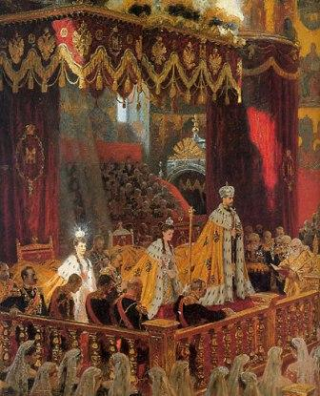
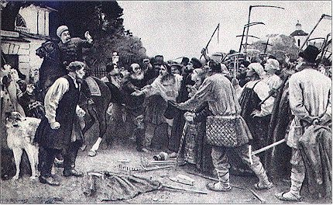
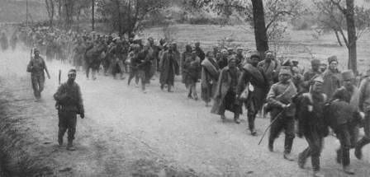
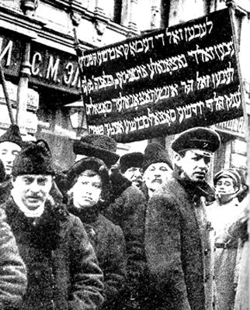
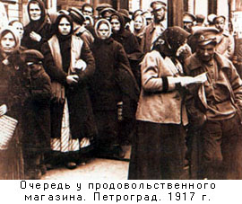
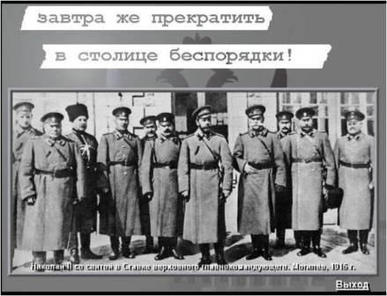
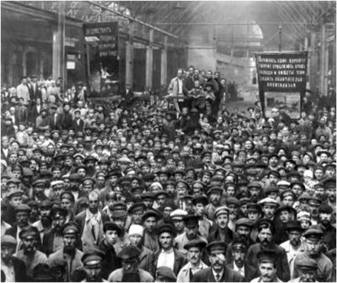
Февральская буржуазно-демократическая революция 1917 г. Вторая русская революция
Причины, характер, движущие силы
Основные события революции
Образование Временного Правительства
Чупров Л.А. МОУ СОШ №3 с. К-Рыболов Ханкайского района Приморского края

Slide 2
Февральская буржуазно-демократическая революция 1917 г. Вторая русская революция
Дата: | 23 февраля (8 марта) 1917 года – 2 марта 1917 г (?)
Характер революции | Буржуазно-демократический.
Причины: | Первая мировая война обострила все имеющиеся в обществе противоречия. Необходимость ликвидации феодально-крепостнических пережитков, сдерживающих развитие страны. Противоречия между помещиками и крестьянами. Противоречия между рабочими и буржуазией. Противоречия между центром и окраинами. Противоречия между властью и обществом.
Основная цель: | Ликвидация феодально-крепостнических пережитков (ликвидация монархии и установление республики, ликвидация помещичьего землевладения), либерализация политической системы; улучшение условий труда;
Организаторы: | Партия социалистов-революционеров, РСДРП.
Движущие силы: | рабочие, крестьяне, мелкая буржуазия, интеллигенция, отдельные части армии
Противники: | Сторонники императора Николая II, различные черносотенные организации, Союз 17 октября
Требования: | Окончание войны, ликвидация самодержавия, ликвидация помещичьего землевладения, создание рабочего законодательства, решение национального вопроса.
Основные формы борьбы: | Стачки, забастовки, вооруженное восстание , восстания крестьян, захват земель, поджоги помещичьих усадеб.
Лозунги: | «Хлеба!!!», «Верните наших мужей!» , «Долой самодержавие!» «Долой царизм!», «Долой войну!»

Slide 3
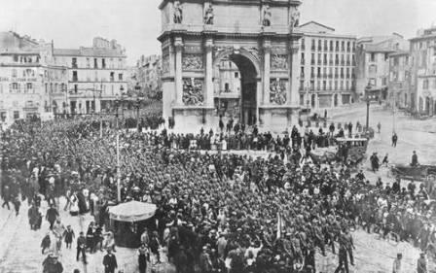
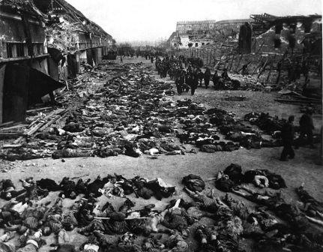
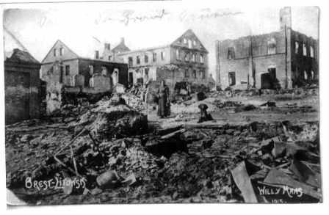
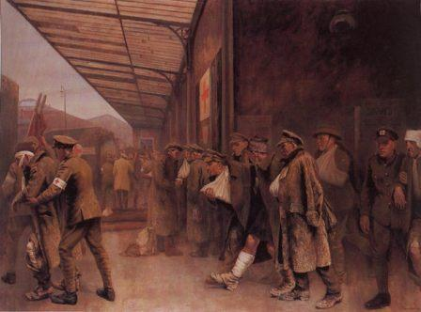
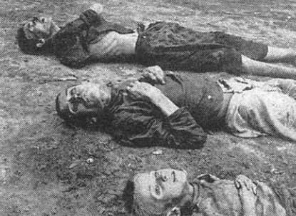
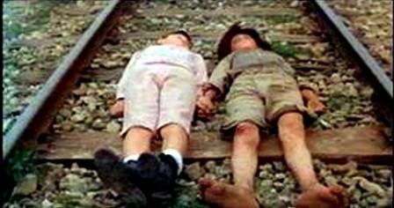
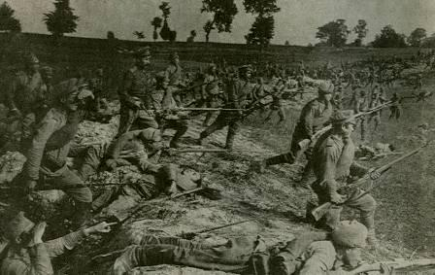
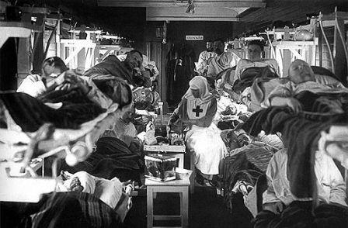
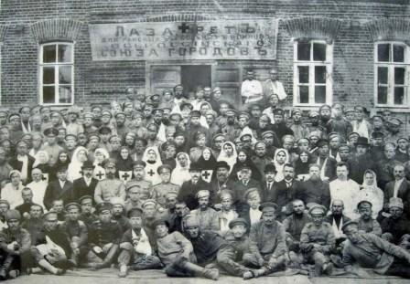
Первая мировая война обострила все имеющиеся в обществе противоречия

Slide 4
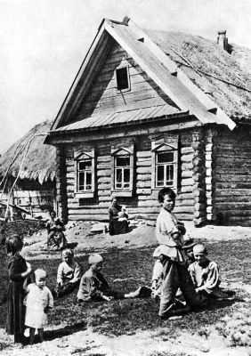
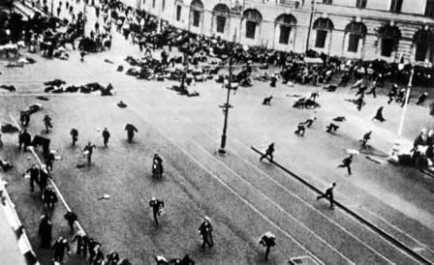
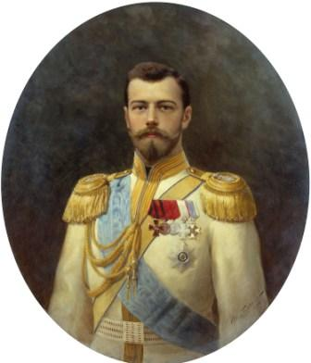
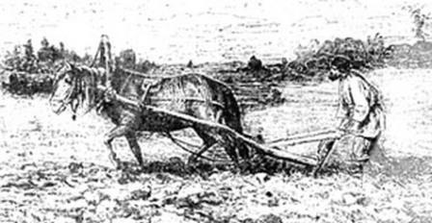
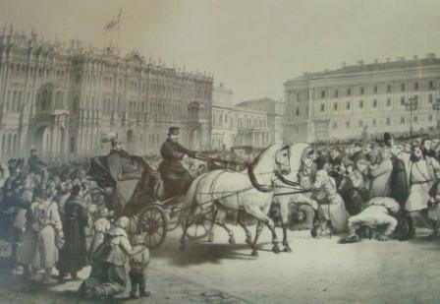
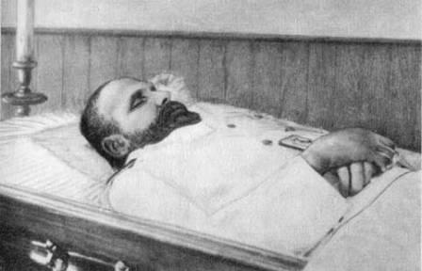
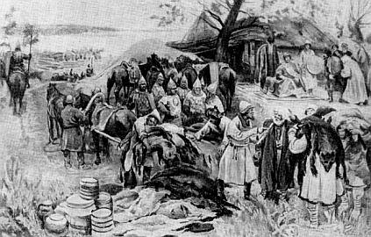
Необходимость ликвидации феодально-крепостнических пережитков, сдерживающих развитие страны

Slide 5
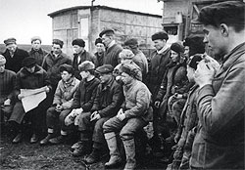
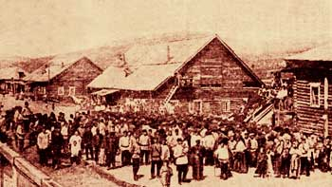
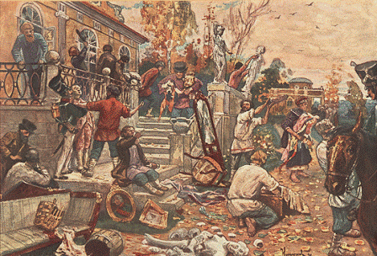
Противоречия между помещиками и крестьянами

Slide 6
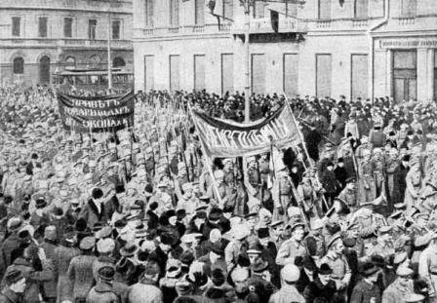
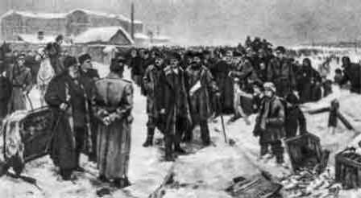
Противоречия между рабочими и буржуазией.

Slide 7
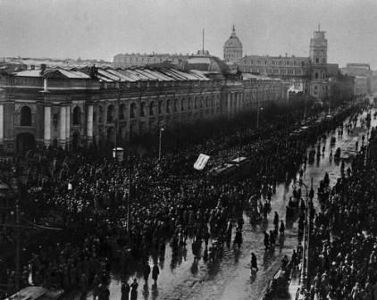
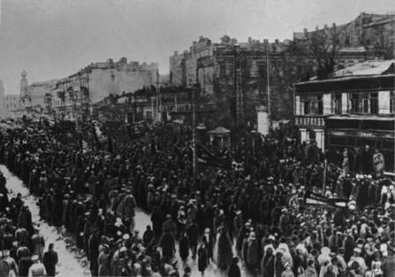
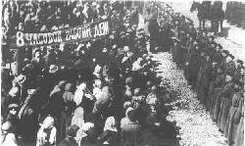
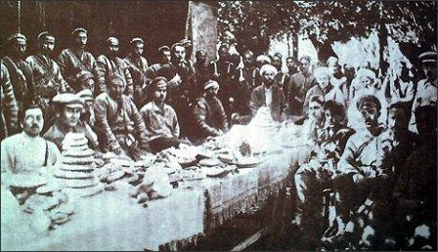
Противоречия между центром и окраинами
Киев 1917 г
Якутск 1917 г
Томск 1917 г
Средняя Азия 1917 г

Slide 8
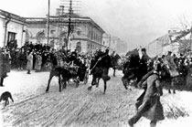
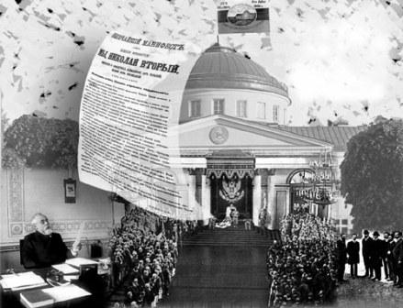
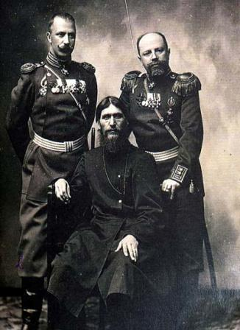
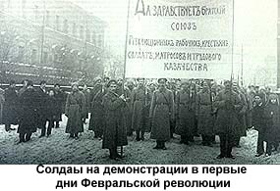
Противоречия между властью и обществом.
Роспуск Думы
Роспуск Думы
Григорий Распутин
Политическая стачка на Кавказе

Slide 9
Заполняем таблицу: «События февральской революции 1917 года».
17 февраля | забастовка рабочих Путиловского завода, рабочие которого требовали : увеличения расценок на 50% приёма на работу уволенных рабочих.
18 февраля | Поддержку им оказали рабочие Нарвской заставы и Выборгской стороны.
23 февраля | демонстрация женщин, лозунги: «Хлеба!», «Долой войну!», «Верните мужей!»
25 февраля: | всеобщая политическая стачка. Лозунги: «Долой царизм!», «Долой самодержавие!», «Долой войну!». Была распущена. Государственная Дума
26 февраля | Политическая стачка перерастает в восстание Начало перехода Петроградского гарнизона на сторону восставших. 4 рота Павловского полка открыла огонь по конной полиции.
27 февраля | Самодержавие было свергнуто. Образован Исполком Совета рабочих и солдатских депутатов Петрограда, члены Прогрессивного блока создали Временный комитет Думы, взявший на себя инициативу «восстановления государственного и общественного порядка».
1 марта | На сторону восставших перешел Петроградский военный гарнизон.
2 марта | подписание Николаем II акта об отречении от престола.

Slide 10
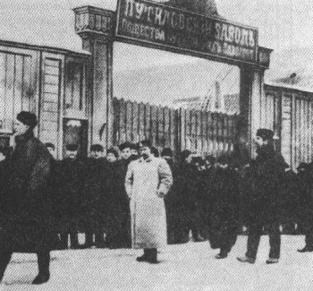
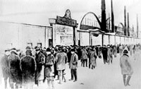
Начало первым беспорядкам положила забастовка рабочих Путиловского завода 17 февраля, рабочие которого требовали увеличения расценок на 50% и приёма на работу уволенных рабочих.
Администрация не удовлетворила заявленные требования. В знак солидарности с Путиловскими рабочими забастовали многие предприятия Петрограда. Поддержку им оказали рабочие Нарвской заставы и Выборгской стороны. К толпам рабочих присоединялись тысячи случайных людей: подростков, студентов, мелких служащих, интеллигентов. 23 февраля состоялась манифестация женщин-работниц Петрограда.
18 февраля - Поддержку им оказали рабочие Нарвской заставы и Выборгской стороны.

Slide 11
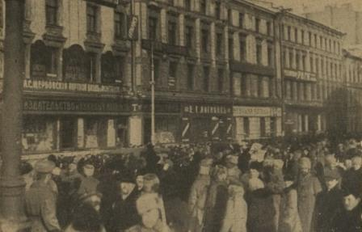
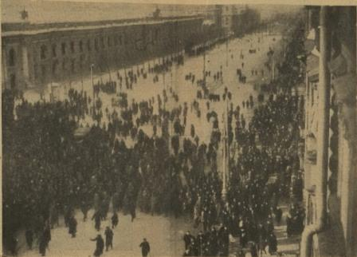
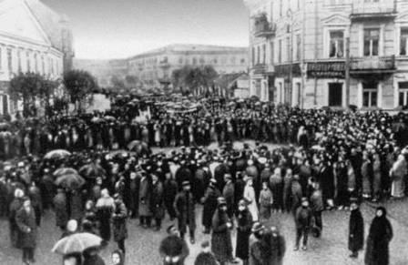
23 февраля – демонстрация женщин, лозунги: «Хлеба!», «Долой войну!», «Верните мужей!»
По подсчетам число бастовавших составляло около 300 тысяч! Фактически это была всеобщая стачка. Главными лозунгами этих событий стали: «Долой самодержавие!», «Долой войну!», «Долой царя!», «Долой Николая!», «Хлеба и мира!».

Slide 12
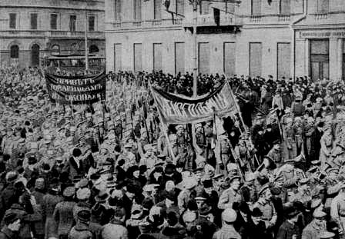
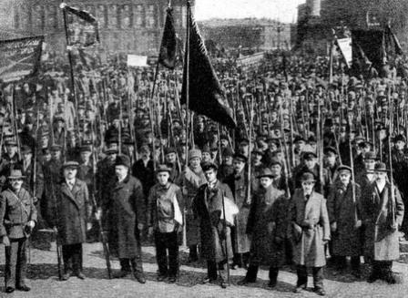
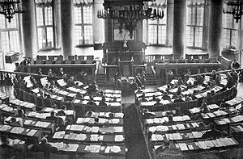
25 февраля: всеобщая политическая стачка. Лозунги: «Долой царизм!», «Долой самодержавие!», «Долой войну!».
Вечером 25 февраля Николай II отдал приказ прекратить беспорядки в столице. Государственная Дума была распущена.

Slide 13
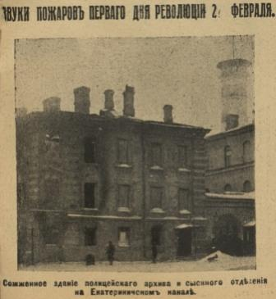
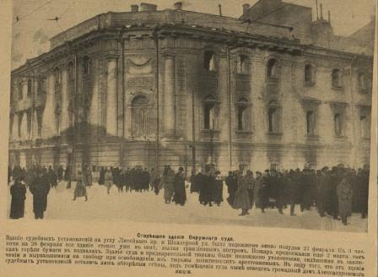
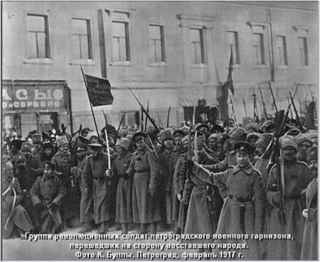
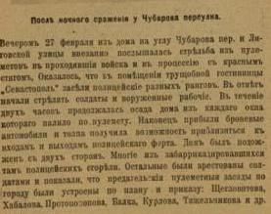
26 февраля: Политическая стачка перерастает в восстание
В ночь с 26 на 27 февраля к рабочим присоединились восставшие солдаты, утром 27 был сожжен окружной суд и захвачен дом предварительного заключения, из тюрьмы были освобождены заключенные, среди которых было немало членов революционных партий, арестованных в последние дни. 27 февраля были захвачены Арсенал и Зимний дворец. Самодержавие было свергнуто.

Slide 14
Были захвачены Арсенал и Зимний дворец. Самодержавие было свергнуто. В тот же день был образован Исполком Совета рабочих и солдатских депутатов Петрограда, а члены Прогрессивного блока создали Временный комитет Думы, взявший на себя инициативу «восстановления государственного и общественного порядка».
27 февраля
Захвачены
Образованы
Зимний дворец
Ружейный арсенал

Slide 15
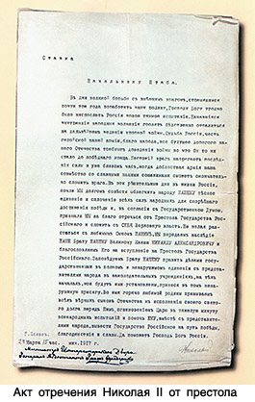
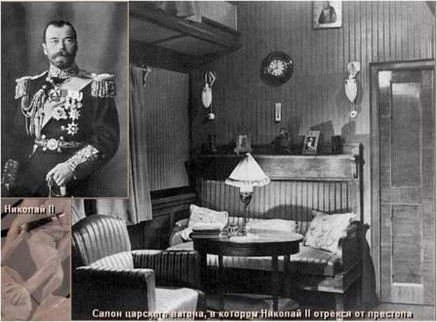
2 марта – подписание Николаем II акта об отречении от престола.

Slide 16
1-2 марта - переговоры
3 марта 1917 г создано Временное Правительство
Князь Львов Г.Е. председатель правительства
Временное правительство (3 (16) марта 1917 — 26 октября (8 ноября) 1917) — высший законодательный и исполнительный орган государственной власти в России в период между Февральской и Октябрьской революциями.

Slide 17
Негативные результаты падения самодержавия
Главными негативными результатами свержения Самодержавия Февральской революцией в России можно считать:
Переход от эволюционного развития общества к развитию по революционному пути, что неизбежно привело к росту числа насильственных преступлений против личности и посягательств на права собственности в обществе.
Существенное ослабление армии (в результате революционной агитации в армии и Приказу номер 1), падение её боеспособности и как следствие её малоэффективная дальнейшая борьба на фронтах Первой мировой войны.
Дестабилизация общества, приведшая к глубокому расколу существовавшего гражданского общества в России. В результате произошло резкое усиление классовых противоречий в обществе, нарастание которых в течение 1917 года привели к переходу власти в руки радикальных сил, что в конечном итоге привело к Гражданской войне в России.

Slide 18
Положительные результаты падения самодержавия:
Был ликвидирован один из самых больших пережитков феодализма, серьезно тормозивший развитие страны – самодержавие.
Были созданы условия для реального развития общества по демократическому пути.
Произошла кратковременная консолидация общества вследствие принятия ряда демократических законодательных актов и реальный шанс для общества на основе этой консолидации разрешить многие застарелые противоречия общественного развития страны.
Однако, как показали дальнейшие события, приведшие в конечном итоге к кровопролитной гражданской войне, лидеры страны, пришедшие к власти в результате февральской революции, не смогли воспользоваться этими реальными, хотя и крайне малыми (с учетом нахождения России в тот момент в состоянии войны) шансами на это.

